Slide 1
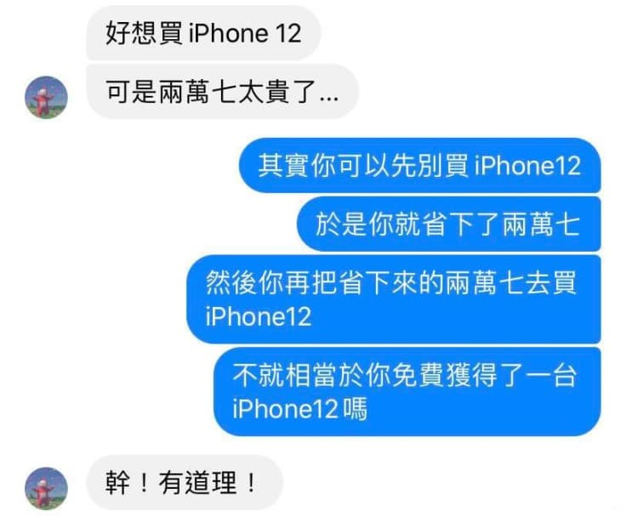
HW10_買手機的要領
Notes:
按一下以新增備忘稿
https://www.youtube.com/watch?v=5-SBT9AnVdk&ab_channel=youngJU_themuze

Slide 2

Assignment Requirement:
小硯仔 想要買新手機，他受夠他用了19年的nokia 3310了，小硯子為了預防自己哪天帶著智慧型手機闖蕩異世界，於是到處打聽甚麼樣的手機在進入異世界會獲得超強的能力，其中他打聽到 ”電池容量” 跟 ”電波訊號強度” 是最重要的原件，請幫小硯子從一大堆的手機中篩選出 ”較好的手機”。
在 input 裡會有許多 element，每個element會有兩個數字分別代表手機的電池容量與電波訊號強度，你的任務就是篩選出所有較好的手機
給定兩個物件 A =(X_{a}, Y_{a}) 和 B =(X_{b}, Y_{b})， 若 x_{a}≥x_{b} 且 y_{a}≥y_{b} ，則代表A比B好
Input:
[[1,1],[2,4],[2,10],[5,4],[4,8],[5,5],[8,4],[10,2],[10,1]]
Output: [[2,10],[4,8],[5,5],[8,4],[10,2]]

Slide 3
作業輸出更改注意事項
原先課堂中說明 “輸出不須按照順序”有誤，請改為依據原input出現順序輸出
Example
Example2
Input:
[[1,1],[2,4],[2,10],[5,4],[4,8],[5,5],[8,4],[10,2],[10,1]]
Output: [[2,10],[4,8],[5,5],[8,4],[10,2]]
錯誤Output : [[10,2],[8,4],[5,5],[4,8],[2,10]]
Input:
[[3,1],[4,5],[5,4],[2,11],[9,1]]
Output: [[4,5],[5,4],[2,11],[9,1]]
錯誤Output :[[2,11],[4,5],[5,4],[9,1]]

